Slide 1
Status fiber i Norrköping
2012-12-03

Slide 2
Agenda
Norrköpings mål och utbyggnadsplan
Koncept Fiberförening/ Stadsnät
Taxor
Påbörjade områden
Exempel, fiberförening samt stadsnätsindelning

Slide 3
Norrköpings kommuns mål
Regeringens mål 2020: 90% av alla företag och hushåll skall ha tillgång till bredband om minst 100 Mbit/s
Norrköpings Kommuns mål 2020: 90% av alla företag och hushåll skall ha möjlighet att beställa bredband om minst 100Mbit/s till ett rimligt pris.

Slide 4
Norrköpings kommuns utbyggnadsplan
2013, Himmelstalund – Pronova, beslutad och startad
2013, Norra Bråviken, ansluter till Nyköping/Nykvarn
2013, Kättsätter – Söderköping via G. Övägen, prel.
2014, Norsholm/ Skärkind ansluter till Linköping
2015, Vikbolandet/ Stegeborg, ring med Söderköping
2016, Vikbolandet etapp 2 (kustlinjerna)
2017, Simonstorp, ring med Katrineholm/ Finspång

Slide 5
Fiberförening / Stadsnät
Stadsnät, ca 100 hus inom tättbebyggda asfalterade områden.
Fiberförening,10-100 fastigheter utanför Stadsnät
Alltid Markrättsavtal/ Servitut

Slide 6
Beslutade Taxor
Stadsnät: 19 000
Fiberförening: 9 900
Fiberförening Passiv: 1 900

Slide 7
Beslutade Taxor
Stadsnät: 19 000
Fiberförening: 9 900
Fiberförening Passiv: 1 900
Marknadsbidrag: -6 000
Från Tele 2, 100Mbit/s, 20 tv-kanaler samt telefoni för 407kr/mån

Slide 8
”Påbörjade” fiberföreningar
Vånga Samhälle, 72
Talleboda, 35
Krokhagen, 35
Kimstad (vid skolan), ca100
Vägf. Innan Brinks gurkor, ca 10
Orga Kvarn, 39
Käslingevägen, ca 40
Vägf. trälsätter, 30
Säter (Kimstad), 30
Kullen, 10
Eksunds vägf., ca 80
Strandhugget, 100
Vägf. ”Getådalen”, 70
Skärkind, ca 100
Klinga, ca 30
Göstad - Röbrinken, 50
VA omr- mot glan från bergslagsv.
Rökstorp, ca 10
VA omr, Warby – Valla ca 30

Slide 9
Exempel Vånga 2
 |  | Fam Eklund idag |  |  |  |  | Fiber framtid
 |  | MÅNAD | ÅR |  |  |  | MÅNAD | ÅR
Bredband 30Mbit |  | 359 | 4308 |  | Internet 100Mbit |  | 407 | 4884 | (10Mbit 377kr)
Hyra modem |  | 29 | 348 |  | Hyra modem |  | 0 | 0
 |  |  | 0 |  |  |  |  | 0 | Ingår:
Telefoni |  | 145 | 1740 |  | Telefoni |  | 0 | 0 | - Trådlös router (gateway)
 |  |  | 0 |  |  |  |  | 0 | - HD-box
TV boxer mix |  | 179 | 2148 |  | TV ca 17 kanaler |  | 0 | 0
kortavg. |  | 55 | 660 |  | kortavg. |  | 39 | 468
 |  |  | 0
Totalt |  | 767 | 9204 |  |  |  | 446 | 5352
Årskostnad idag |  | 9204
Årskostnad Fiber |  | 5352
Besparing / År |  | 3852
Anslutning avg |  | 9900
Grävning ca |  | 4000 | om alla 72 st går med
Totalt |  | 13900
Bidrag bindersig 2 år |  | 6000 | förslag finns att om man binder sig i 2 år till operatör får man 6000kr i bidrag
Totalt anskaffning |  | 7900
Återbetalt på |  | 2,1 | år

Slide 10
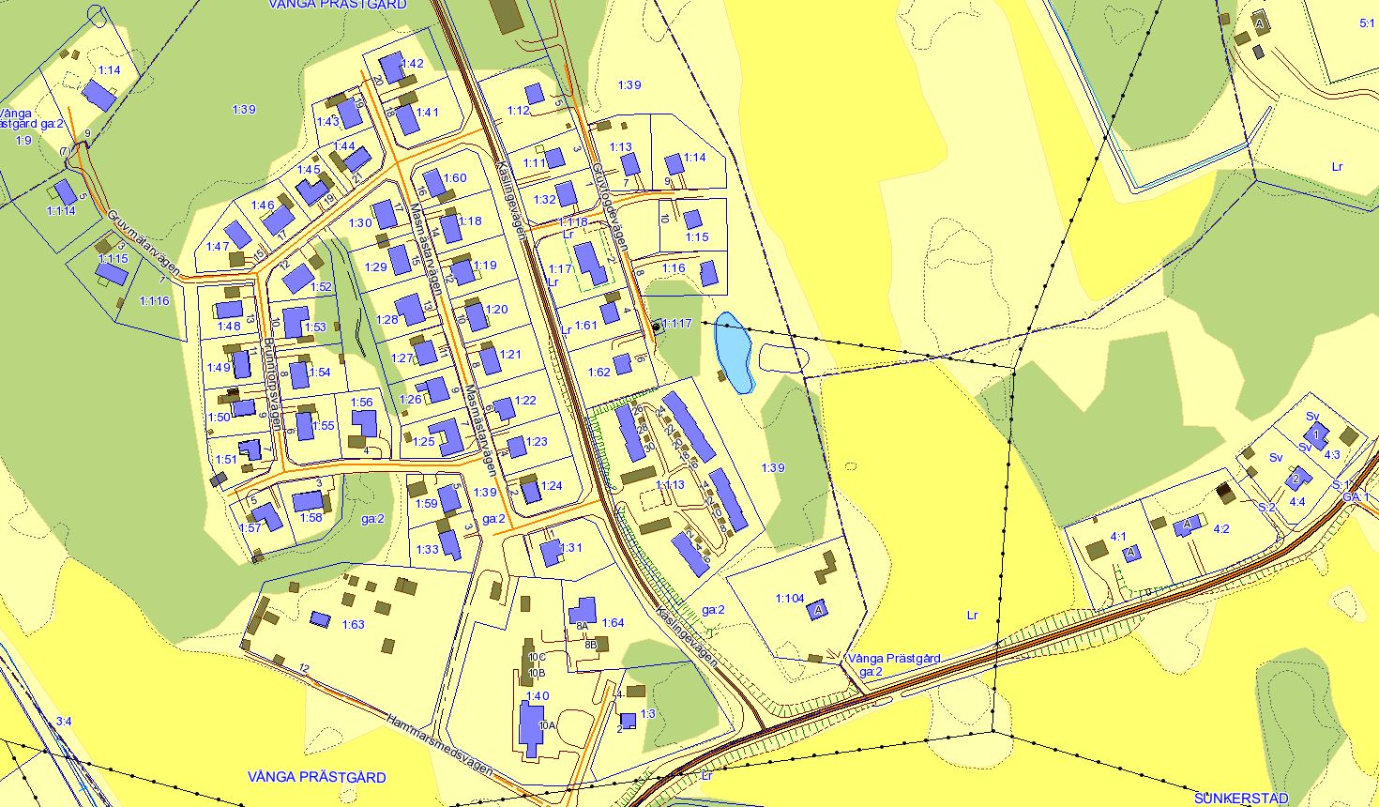
Bredband Vånga
60m
Ny brunn
120m
60m
140m
120m
Befintlig brunn
8m
15m
3m
95m
5m
40m
7m
150m
110m
4m
120m
125m
100m
10m
30m
140m
15m

Slide 11
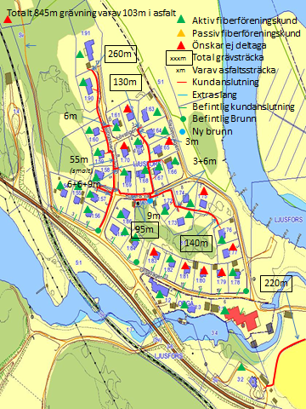

Slide 12
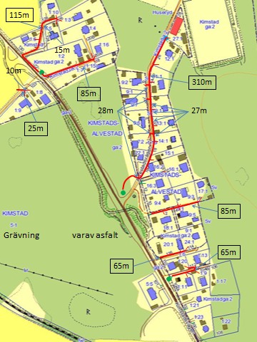

Slide 13
